Slide 1
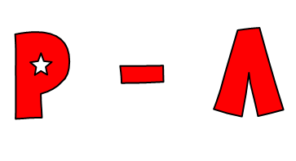
Игра Буквашки»
предназначена для детей дошкольного возраста.
Цель: дифференциация звуков [Р] - [Л] в словах.
Игровая задача:
Ребенок произносит название картинки, изображенной на букашке и определяет, какой звук есть в данном слове: Р или Л.
После этого логопед кликает по букашке, она раскрывает крылышки, и ребенок увидев написанную под крыльями букву, понимает, прав он или ошибается.
Речевой материал: корона, лук, горох, стул, акула, ракета, лодка, радуга, халат, сыр.

Slide 2
Л
Р
Р
Л
Л
Р
Л
Р
Л
Р

